Slide 1
§3.3 向量间的线性关系
一、向量的线性组合
定义: 给定向量组A: α₁, α₂, ···, α_{m}, 对于任何一组实数k₁, k₂, ···,k_{m}, 向量
k₁α₁ + k₂α₂ + ··· + k_{m}α_{m}
称为向量组A: α₁, α₂,···, α_{m}的一个线性组合, k₁, k₂, ···, k_{m}称为这个线性组合的系数.
给定向量组A: α₁, α₂, ··· , α_{m}和向量b, 如果存在一组数λ₁, λ₂, ···,λ_{m}, 使
b = λ₁α₁ + λ₂α₂ + ··· + λ_{m}α_{m}
则称向量b是向量组A的一个线性组合, 或称向量b可由向量组A线性表示（线性表出）.

Slide 2
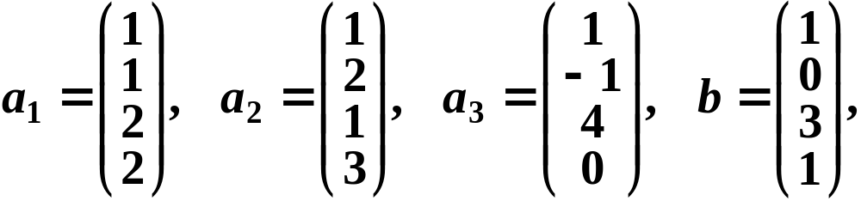
向量b可由向量组A线性表示，也就是线性方程组
x₁α₁ + x₂α₂ + ··· + x_{m}α_{m} = b
有解.
定理1: 向量b能由向量组A: α₁, α₂, ···, α_{m}线性表示的充分必要条件是矩阵A=(α₁, α₂, ···, α_{m})与矩阵B=(α₁, α₂, ···, α_{m}, b)的秩相等.
例1: 设
证明向量b能由向量组a₁, a₂, a₃线性表示, 并求表示式.

Slide 3
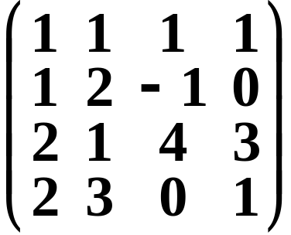
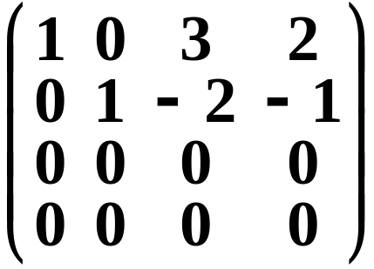
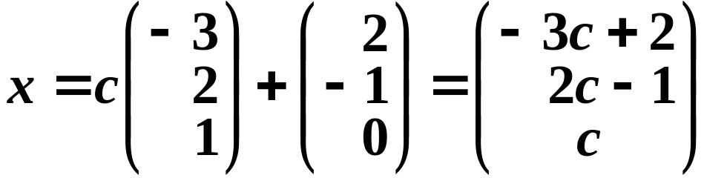
证明: 要证向量b能由向量组a₁, a₂, a₃线性表示, 需要证明: 矩阵A=(a₁, a₂, a₃)与B=(a₁, a₂, a₃, b)的秩相等.
为此将B化为行最简形:
B =
行变换
可知, R(A)=R(B),
因此, 向量b能由向量组a₁, a₂, a₃线性表示.
由B的行最简形可得方程组Ax=b通解为:
故表示式为: b=(a₁, a₂, a₃)x=(–3c+2)a₁+(2c–1)a₂+ca₃,
其中c为任意常数.
特别地, 取c =0, 得表示式为:
b=2a₁–a_{2.}

Slide 4
二、向量组的线性相关性
定义: 给定向量组A: α₁, α₂, ···, α_{m} , 如果存在不全为零的数 k₁, k₂, ···,k_{m} , 使
k₁α₁ + k₂α₂ + ··· + k_{m}α_{m} = O
则称向量组A是线性相关的, 否则称它是线性无关.
注意1: 线性相关与线性无关是相互对立的概念.对任一向量组而言, 不是线性无关的就是线性相关的.
注意2: 若α₁, α₂, ···, α_{m}线性无关, 则只有当λ₁=λ₂ = ··· =λ_{m}=0时, 才有λ₁α₁ +λ₂α₂ + ··· +λ_{m}α_{m} = O成立.
注意3: 向量组只包含一个向量α 时,若α=O则说α线性相关; 若α≠O, 则说α 线性无关.
注意4: 包含零向量的任何向量组是线性相关的.

Slide 5
注意5: 对于含有两个向量的向量组, 它线性相关的充要条件是两向量的分量对应成比例, 几何意义是两向量共线; 三个向量线性相关的几何意义是三向量共面.
三、线性相关性的判定
结论: 向量组A线性相关等价于齐次线性方程组
x₁α₁ + x₂α₂ + ··· + x_{m}α_{m}=O
即Ax=O有非零解, 其中A=(α₁, α₂, ···, α_{m}).
由此可得:
定理2: 向量组α₁, α₂, ···, α_{m}线性相关的充分必要条件是它所构成的矩阵A=(α₁, α₂, ···, α_{m})的秩小于向量个数m; 向量组线性无关的充分必要条件是R(A)=m.

Slide 6



下面举例说明定理2的应用.
例1: 讨论n维单位坐标向量组的线性相关性.
解: n维单位坐标向量组构成的矩阵为n阶单位矩
阵.
由| E |=1≠0 知, R(E)=n.
即R(E)等于组中向量个数.
故由定理2知: n维单位坐标向量组是线性无关的.
推论：如果A为方阵（向量的维数和向量组中向量的个数相等），由Cramer法则可知：
线性相关
线性无关

Slide 7
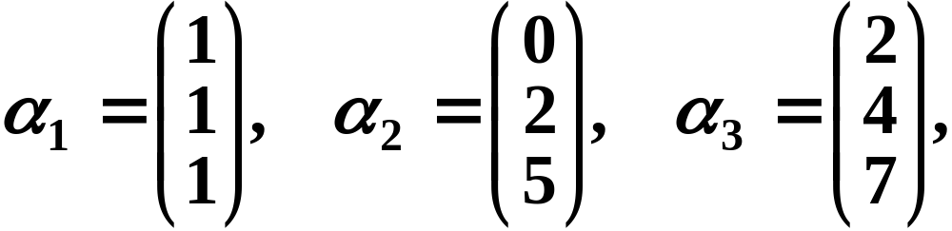
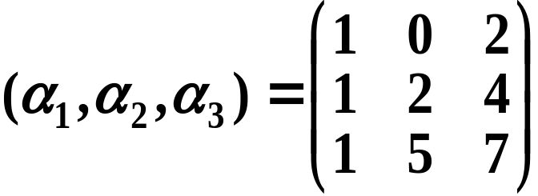
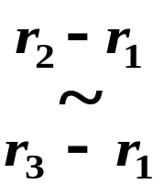
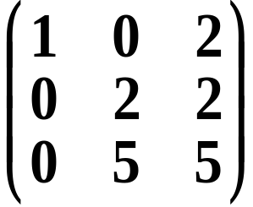
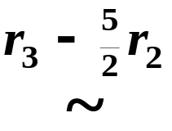
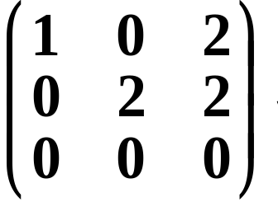
例2: 已知
试讨论向量组α₁, α₂, α₃及α₁, α₂的线性相关性.
解: 分析 对矩阵(α₁, α₂, α₃)作初等行变换变成行阶梯形矩阵, 可同时看出矩阵(α₁, α₂, α₃)及(α₁, α₂)的秩, 利用定理2即可得出结论.
可见, R(α₁, α₂, α₃)=2, 故向量组α₁, α₂, α₃线性相关, 而R(α₁, α₂)=2, 故向量组α₁, α₂线性无关.

Slide 8
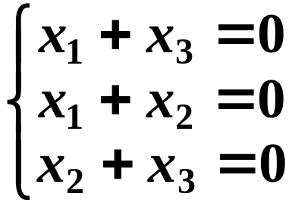
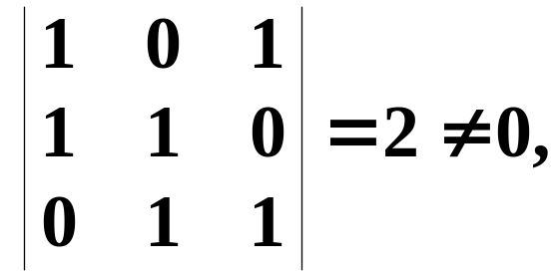
例3: 已知向量组a₁, a₂, a₃线性无关, 试证向量组b₁=a₁+a₂, b₂=a₂+a₃, b₃=a₃+a₁线性无关.
证一: 设有x₁, x₂, x₃, 使
x₁ b₁ + x₂ b₂ + x₃b₃ =O
即 x₁(a₁+a₂) + x₂(a₂+a₃) + x₃(a₃+a₁) = O,
亦即 (x₁+x₃)a₁ + (x₁+x₂)a₂ + (x₂+x₃)a₃ = O,
因向量组a₁, a₂, a₃线性无关,
所以
由于此方程组的系数行列式
故方程组只有零解, 即只有x₁=x₂=x₃=0,
因此由定义得, 向量组b₁, b₂, b₃线性无关.

Slide 9
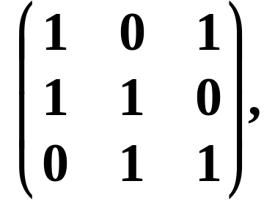
证二: 将b₁=a₁+a₂, b₂=a₂+a₃, b₃=a₃+a₁表示为矩阵
等式
(b₁, b₂, b₃) = (a₁,a₂, a₃)
记为B=AK, 并代入3元齐次线性方程组Bx=0, 得
(AK)x=0, 即A(Kx)=0,
由于a₁,a₂, a₃线性无关, 即R(A)=3,
从而Kx=0,
又因为| K |= 2 ≠ 0知, 齐次方程组Kx=0只有零解.
因此, 齐次方程组Bx=0只有零解.
因此, 向量组b₁, b₂, b₃线性无关.
证三: 由证二得B=AK, 因为| K |= 2 ≠ 0知K可逆,
由矩阵秩的性质4得: R(B)=R(AK)=R(A)=3
因此由定理2得, 向量组b₁, b₂, b₃线性无关.

Slide 10
本例给出的三种证明方法都是证明向量组线性无关性的常用方法.
证一是依据定义的证明方法, 即向量组的线性组合为零的组合系数只能都为零;
证二的证明过程与证一相同，只是在叙述时改用矩阵形式;
证三仍采用矩阵形式，并利用了矩阵秩的性质，还用了定理2，从而不涉及线性方程而直接证得结论.

Slide 11
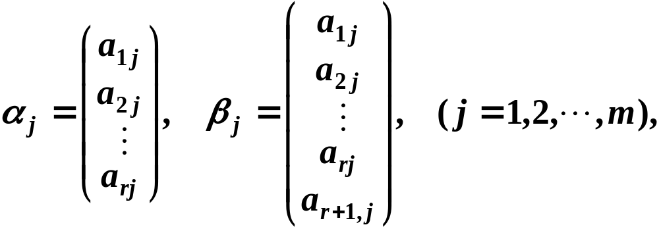
线性相关性是向量组的重要性质, 给出如下结论:
定理3: (1)若向量组A:α₁, α₂, ···, α_{m}线性相关, 则向量组B: α₁, α₂, ···, α_{m}, α_{m+1}也线性相关; 反言之, 若向量组B线性无关, 则向量组A也线性无关.
(2) m个n维向量组成的向量组, 当n<m时一定线性相关. 特别地，n+1个n维向量一定线性相关.
(3)设
即α_{j} 添上一个分量后得向量β_{j}. 若向量组A: α₁, α₂, ···, α_{m}线性无关, 则向量组B: β₁, β₂, ···, β_{m}也线性无关; 反言之, 若向量组B线性相关, 则向量组A也线性相关.

Slide 12
证明: 本定理的3个结论均可由定理2证明.
(1) 记A=(α₁, α₂, ···, α_{m}), B= (α₁, α₂, ···, α_{m}, α_{m+1}),
则有: R(B)≤R(A)+1.
若向量组A线性相关, 则由定理2知
R(A)<m,
从而R(B)≤R(A)+1<m+1.
因此, 根据定理2得, 向量组B线性相关.
结论(1)可推广为: 一个向量组若有线性相关的部分组, 则该向量组必线性相关. 特别地含有零向量的向量组必线性相关; 反之, 若一个向量组线性无关, 则它的任何部分组都线性无关.
(2) m个n维向量α₁, α₂, ···, α_{m}构成的矩阵A=(α₁, α₂, ···, α_{m})_{n×m}, 有R(A)≤ n,
若n<m, 则R(A)<m.
因此, 当向量维数n小于向量组向量个数m时, 由定理2知, 该向量组一定线性相关.

Slide 13
(3) 记A=(α₁, α₂, ···, α_{m})_{r×m}, B=(β₁, β₂, ···, β_{m})_{(r+1)×m},
则有R(A)≤R(B).
根据定理2, 由向量组A线性无关得
R(A)=m,
从而有R(B)≥m,
但R(B)≤ m (因B只有m列),
故R(B)=m.
因此, 根据定理2得, 向量组B线性无关.
结论(3)是对增加一个分量(即维数增加1维)而言的, 增加多个分量时, 结论也成立.

Slide 14
四、线性相关与线性表示的关系
定理4: 向量组 α₁, α₂, ···, α_{m} (当 m≥2 时)线性相关的充分必要条件是α₁, α₂, ···, α_{m}中至少有一个向量可由其余 m–1个向量线性表示.
证明: 充分性. 设α₁, α₂, ···, α_{m}中有一个向量(比如α_{m} )能由其余向量线性表示,
即有
α_{m} =λ₁α₁ +λ₂α₂ + ··· +λ_{m–1}α_{m–1}
也就是
λ₁α₁ +λ₂α₂ + ··· +λ_{m–1}α_{m–1} + (-1)α_{m} =O
因λ₁, λ₂, ···, λ_{m–1}, (-1)这m个数不全为0,
故α₁, α₂, ···, α_{m}线性相关.

Slide 15
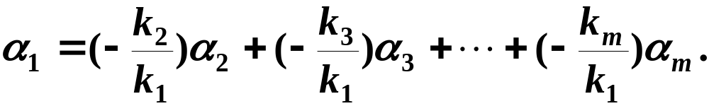

必要性. 设α₁, α₂, ···, α_{m}线性相关.
则有不全为0的
数k₁, k₂, ···,k_{m}, 使
k₁α₁ + k₂α₂ + ··· + k_{m}α_{m} =O
不妨设k₁≠0,
则有
即α₁能由其余向量线性表示.
证毕
注意
（1）不是任意向量可由其余向量线性表示.
（2）定理 1 的逆否命题是：
向量组
线性无关
向量组中任何一个向量都不能由其余向量线性表示.

Slide 16
定理5：设向量组A: α₁, α₂, ···, α_{m}线性无关, 而向量组
B: α₁, α₂, ···, α_{m}, β 线性相关, 则向量β 必能由向量组A线性表示, 且表示式是唯一的.
证法一： 记A=(α₁, α₂, ···, α_{m}), B= (α₁, α₂, ···, α_{m}, β ),
则有R(A)≤R(B).
根据定理2, 由向量组A线性无关得
R(A)=m, 由向量组B线性相关得, R(B)<m+1,
故 m≤R(B)<m+1, 即有R(B)=m.
再由R(A)=R(B)=m知, 方程组 Ax=β 有唯一解,
即向量β 能由向量组A线性表示, 且表示式唯一.

Slide 17




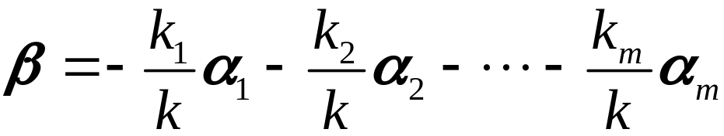
证法二：
因为
线性相关，所以存在不全为
0 的数
使得
又因为
线性无关，所以有
从而

Slide 18
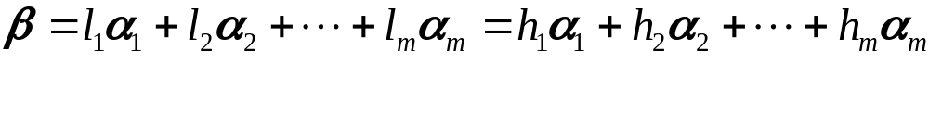
再证表示法的唯一性，设
则有
因为
线性无关，所以
即
故表示方法唯一.

Slide 19



推论：若n个n维向量 线性无关，那么
任一个n维向量
可由
线性表示，且表示方法唯一.

Slide 20
例4: 设向量组a₁, a₂, a₃线性相关, 向量组a₂, a₃, a₄线性无关. 证明
(1) a₁能由a₂, a₃线性表示;
(2) a₄不能由a₁, a₂, a₃线性表示.
证明(1): 由于向量组a₂, a₃, a₄线性无关, 则由定理3之结论(1)知向量组a₂, a₃线性无关.
又由于向量组a₁, a₂, a₃线性相关, 则由定理5知, 向量a₁能由a₂, a₃线性表示, 且表示式唯一.
证明(2): 用反证法. 若a₄能由a₁, a₂, a₃线性表示.
而a₁能由a₂, a₃线性表示, 则 a₄能由a₂, a₃线性表示.
但这与a₂, a₃, a₄线性无关矛盾,
所以, a₄不能由a₁, a₂, a₃线性表示.

Slide 21
五、小结
1. 线性相关与线性无关的概念;
2. 线性相关与线性无关的判定方法: 定义, 几个个定理(难点).
思考题
试证明:
(1) 一个向量α线性相关的充要条件是α=O;
(2) 一个向量α线性无关的充要条件是α≠O;
(3) 两个向量α, β 线性相关的充要条件是存在k₁使 α=k₁β 或者存在k₂使 β =k₂α, 但两式不一定同时成立.

Slide 22
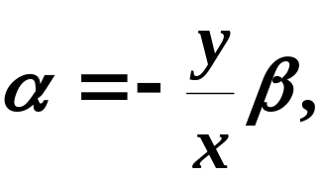
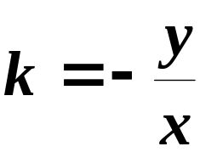
思考题解答
证明: (1), (2)略.
(3): 必要性. 设向量α, β 线性相关, 则存在不全为零的数x, y, 使 xα + yβ = 0.
不妨设, x≠0, 则
令
即可.
充分性: 不妨设α=kβ ,
则1·α +(-k)β = 0,
则由定义知, 向量α, β 线性相关.

Slide 23
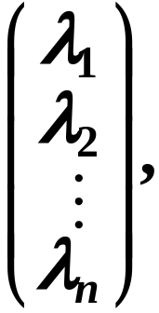
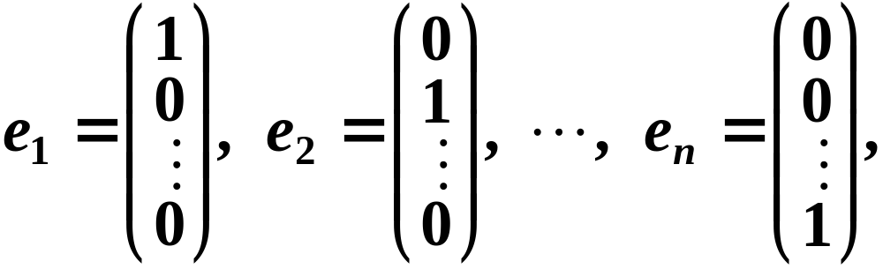
思考题
证明: 任意一个n维列向量a 都能由 n 维单位坐标向量组E: e₁, e₂, ···, e_{n}线性表示.
思考题解答
设n维列向量a 为
而
则显然有:a = λ₁e₁ + λ ₂e₂ + ··· + λ_{n}e_{n}.

